Slide 1
«Артикуляционная гимнастика для мальчиков»
по Волошиной И.А.

Slide 2
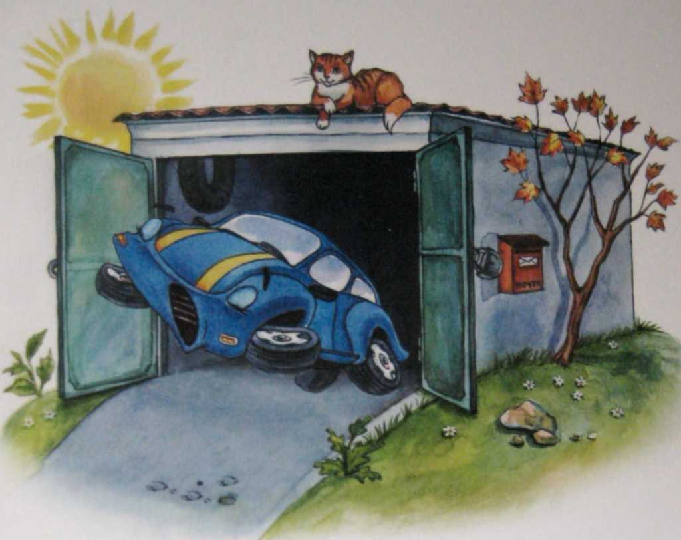
Гараж двери открывает И машина выезжает.
Спокойно открыть рот, подержать его открытым 3-5 сек, медленно закрыть рот.

Slide 3
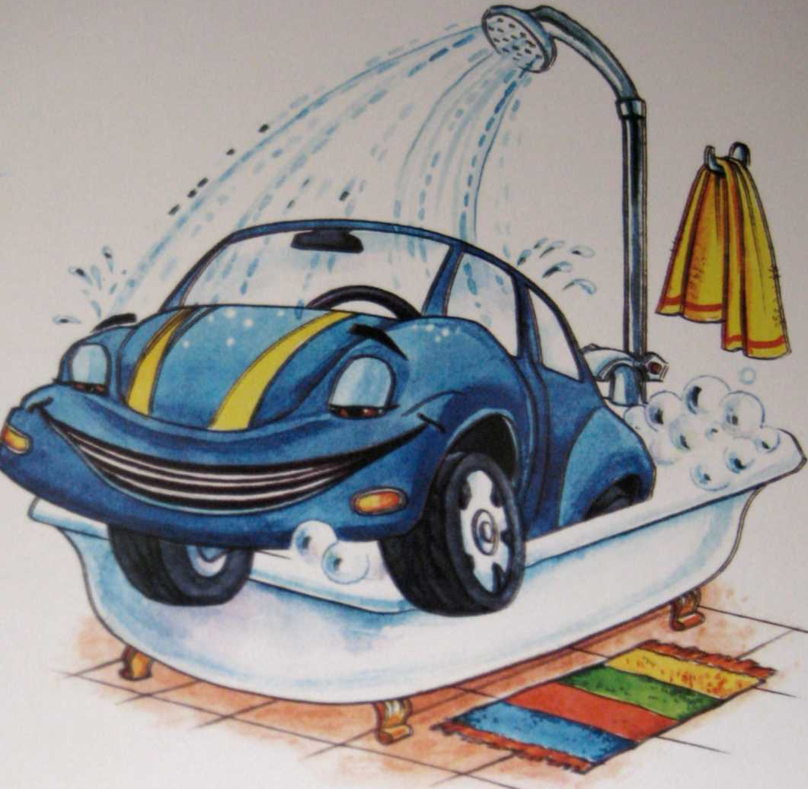
Улыбается машинка – у неё помыта спинка.
Растянуть губы в улыбке, показать все зубки

Slide 4
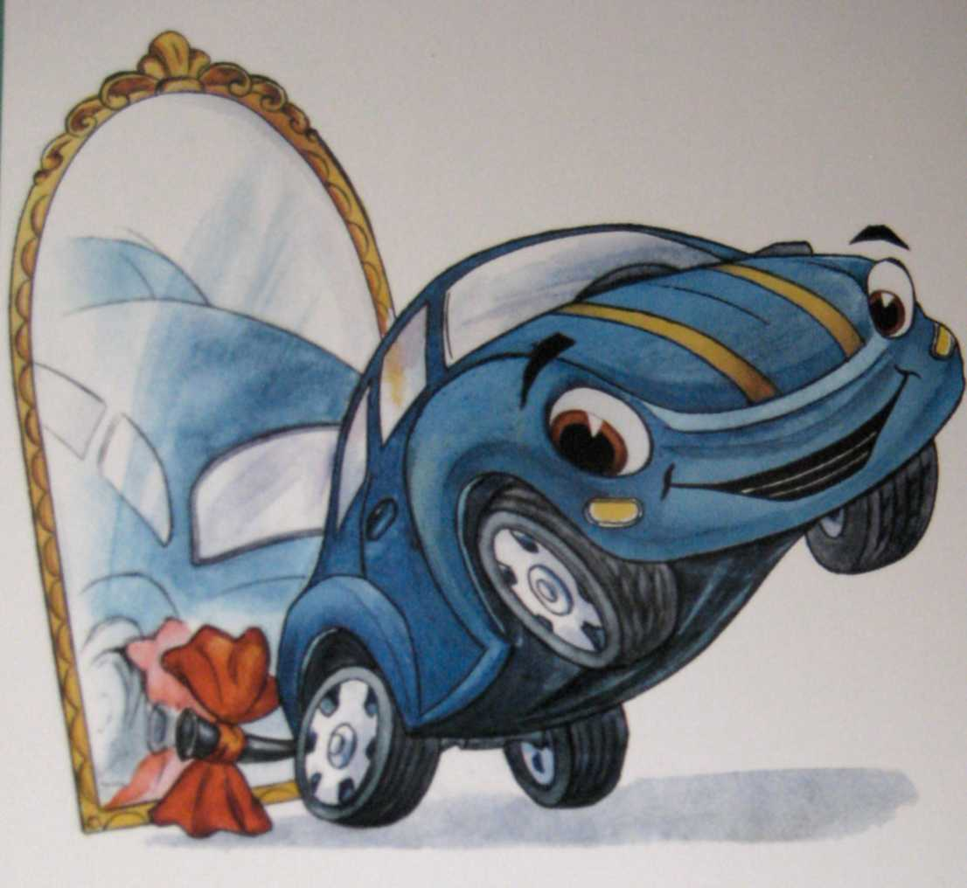
У машины есть труба — очень длинная она!
Вытянуть губы вперед в виде трубы.

Slide 5
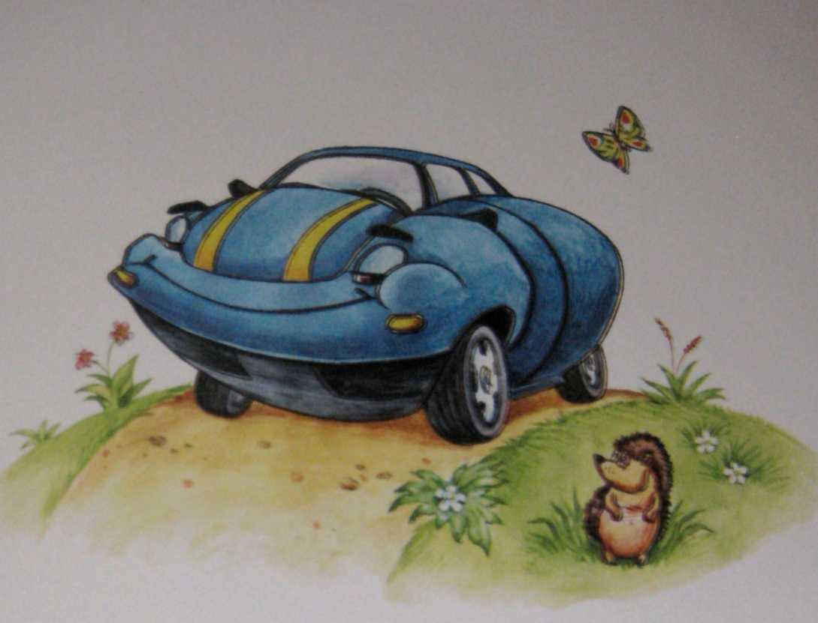
Это сытая машина. Баки, полные бензина.
Надуть щечки, удерживать воздух в течение 3-5 сек.

Slide 6
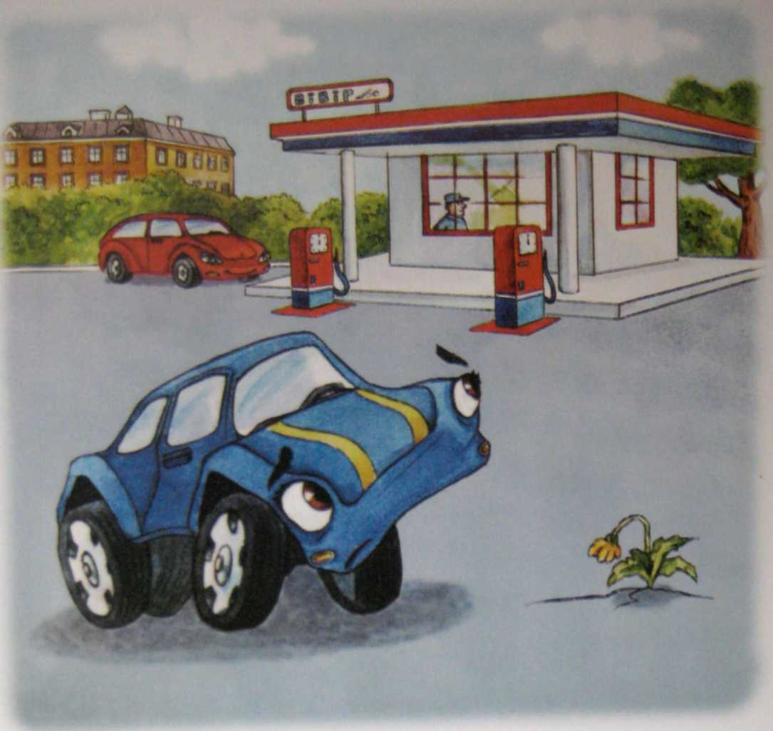
Посмотрите-ка: машина Похудела без бензина.
Втянуть щечки между зубами в полость рта, губы сомкнуты. Удерживать щечки внутри рта в теч-е 3-5 сек.

Slide 7
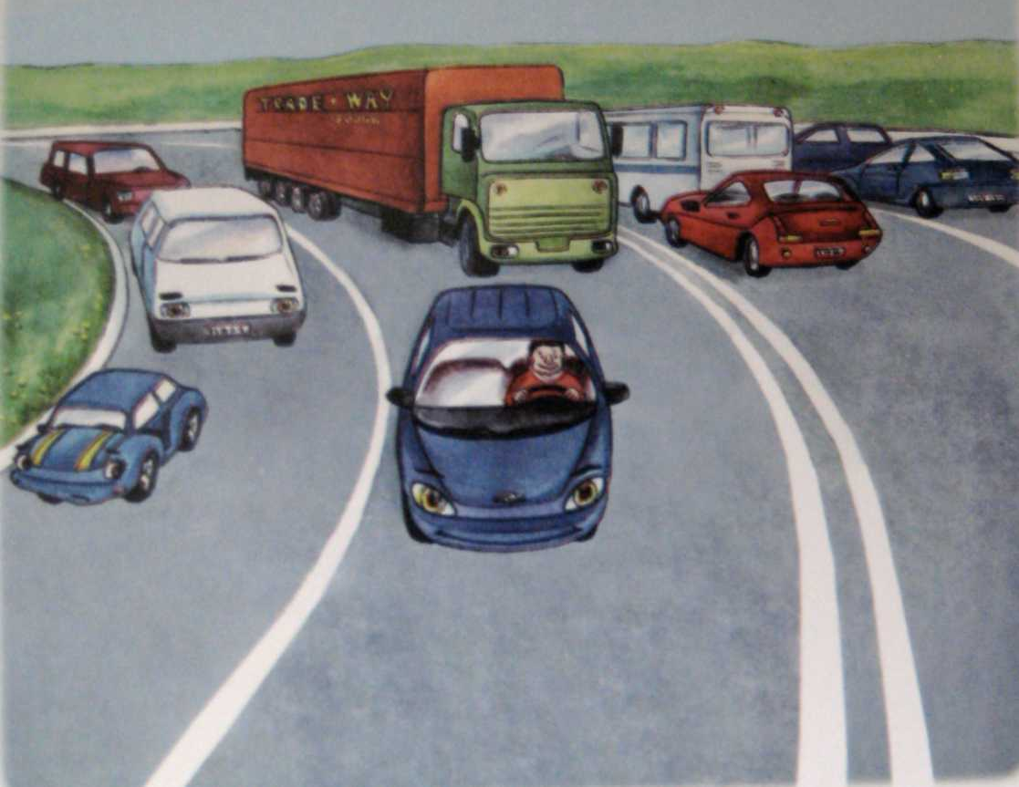
Вот широкая дорога, Здесь машин проедет много.
Открыть рот, высунуть широкий расслабленный язычок так, чтобы он лежал на нижней губе. Удерживать язычок на нижней губе 3 — 5 сек.

Slide 8
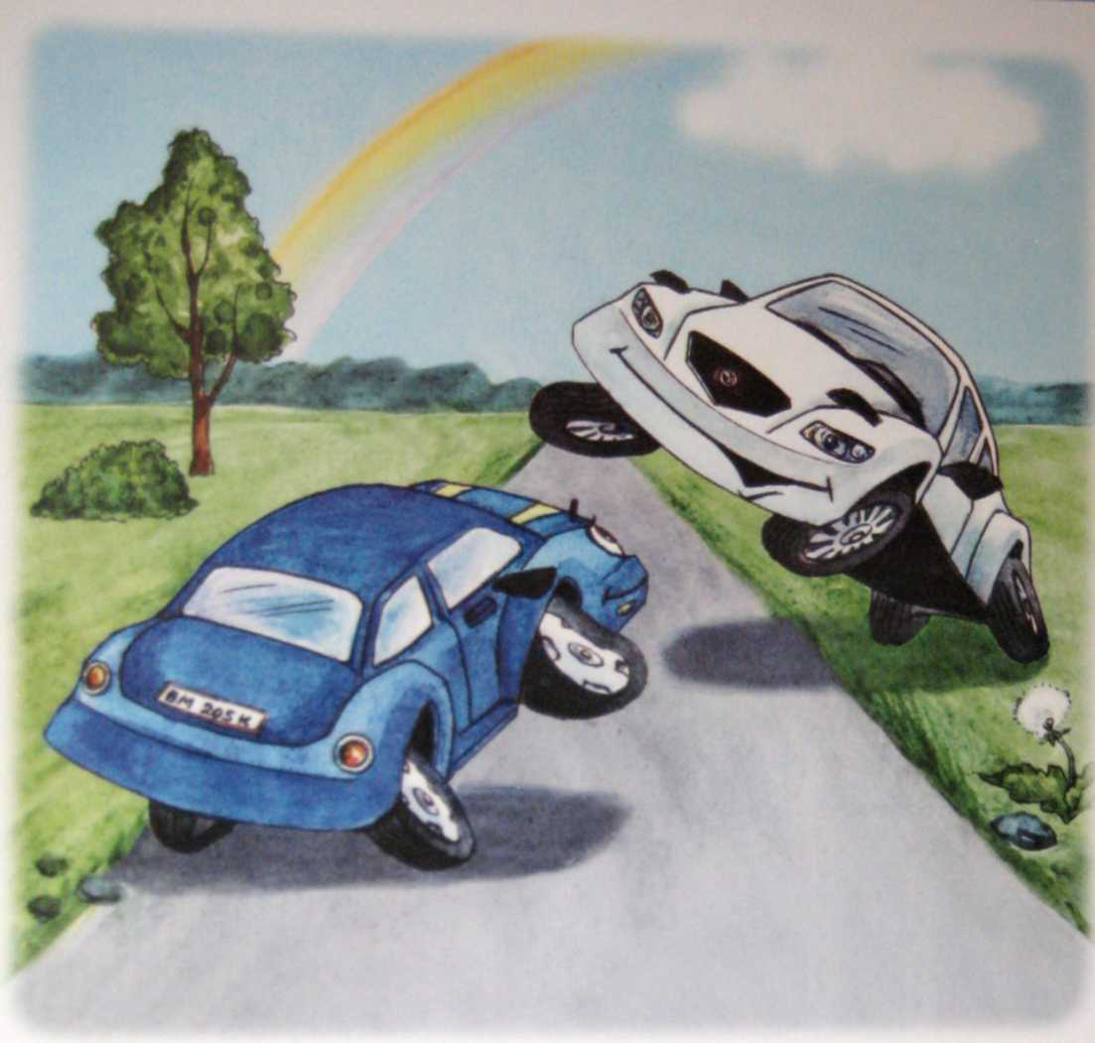
Это — узкая дорожка,
Здесь машин совсем немножко.
Открыть рот, высунуть узкий напряженный язычок.
Удерживать напряжение 3 — 5 секунд.

Slide 9
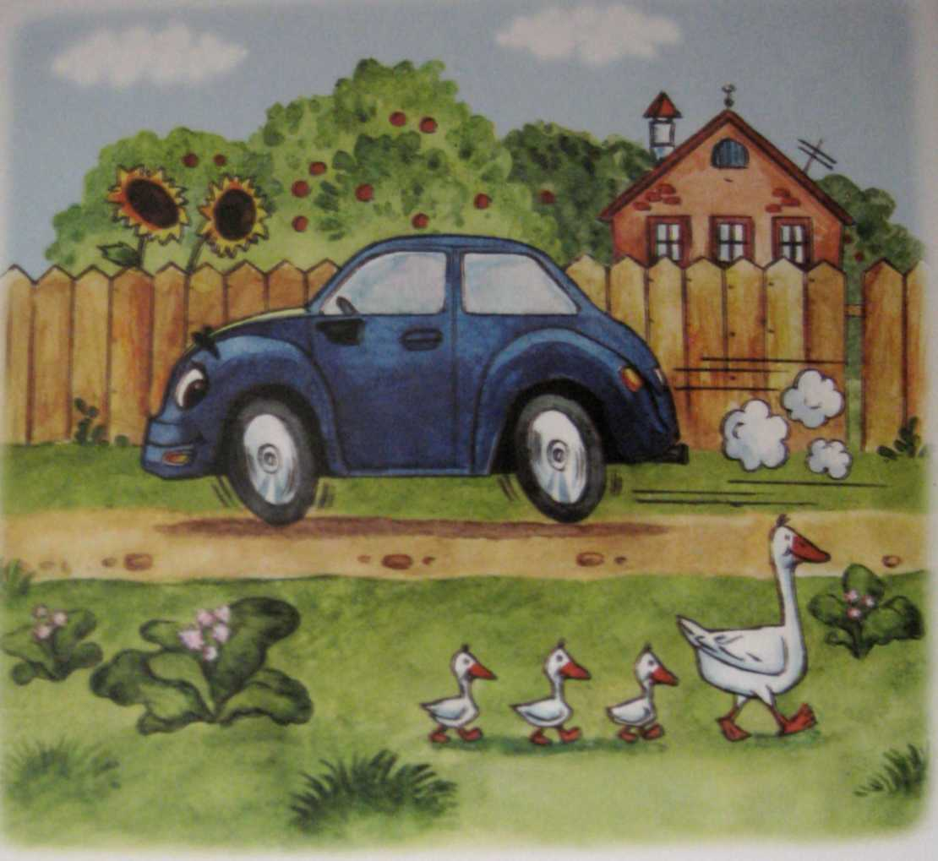
Мотор как сердце у машинки: Стучит — поедем без заминки.
Рот открыт. Поднять язычок к верхним альвеолам. Постучать язычком по нёбу: «д-д-д-». Упражнение выполнять на выдохе. Подбородок неподвижен.

Slide 10
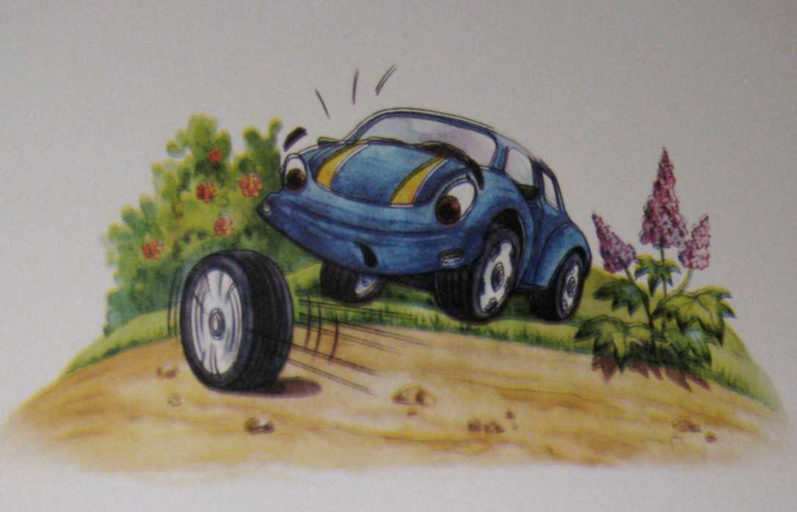
Все колеса закрутились. По дорожке покатились.
Рот открыть, улыбнуться. Касаясь губ, провести по кругу кончиком язычка в одну, потом в другую сторону. Подбородок неподвижен

Slide 11
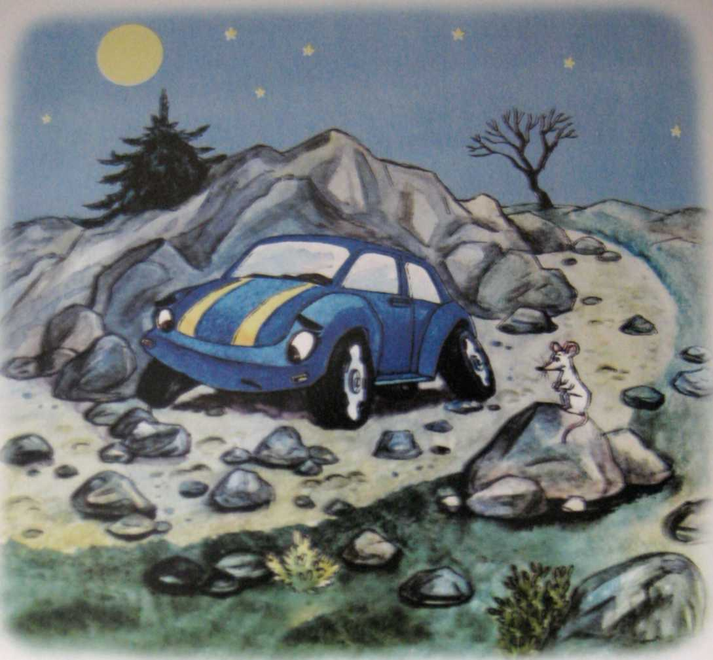
Каменистый путь не прост. Не жалей-ка ты колес!
Рот раскрыть, губы сомкнуты. Проводить кончиком язычка по внутренней стороне щеки слева, справа, за губами.

Slide 12
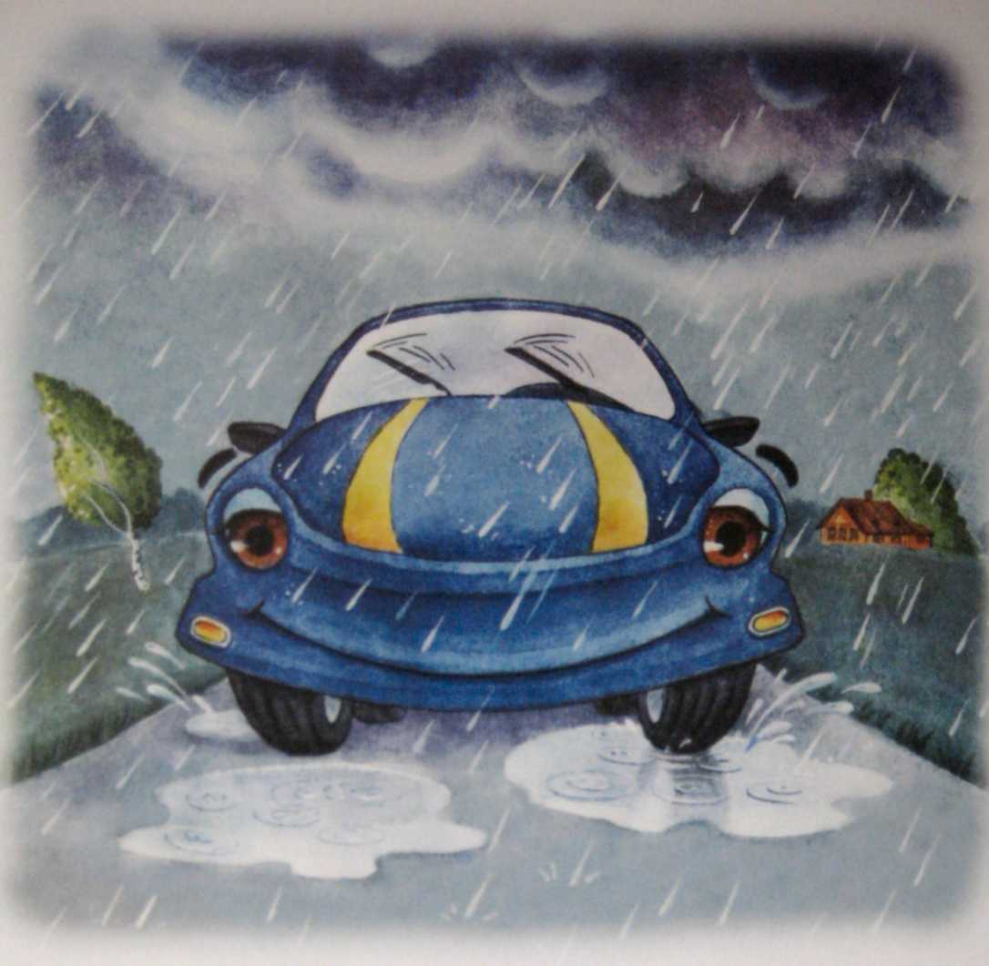
Начал дождь в стекло стучать. Время дворники включать.
Рот открыть, улыбнуться. Высунуть язычок. Двигать язычком вправо-влево, касаясь уголков рта. Следить за тем, чтобы язычок двигался по воздуху, не касаясь нижней губы.

Slide 13
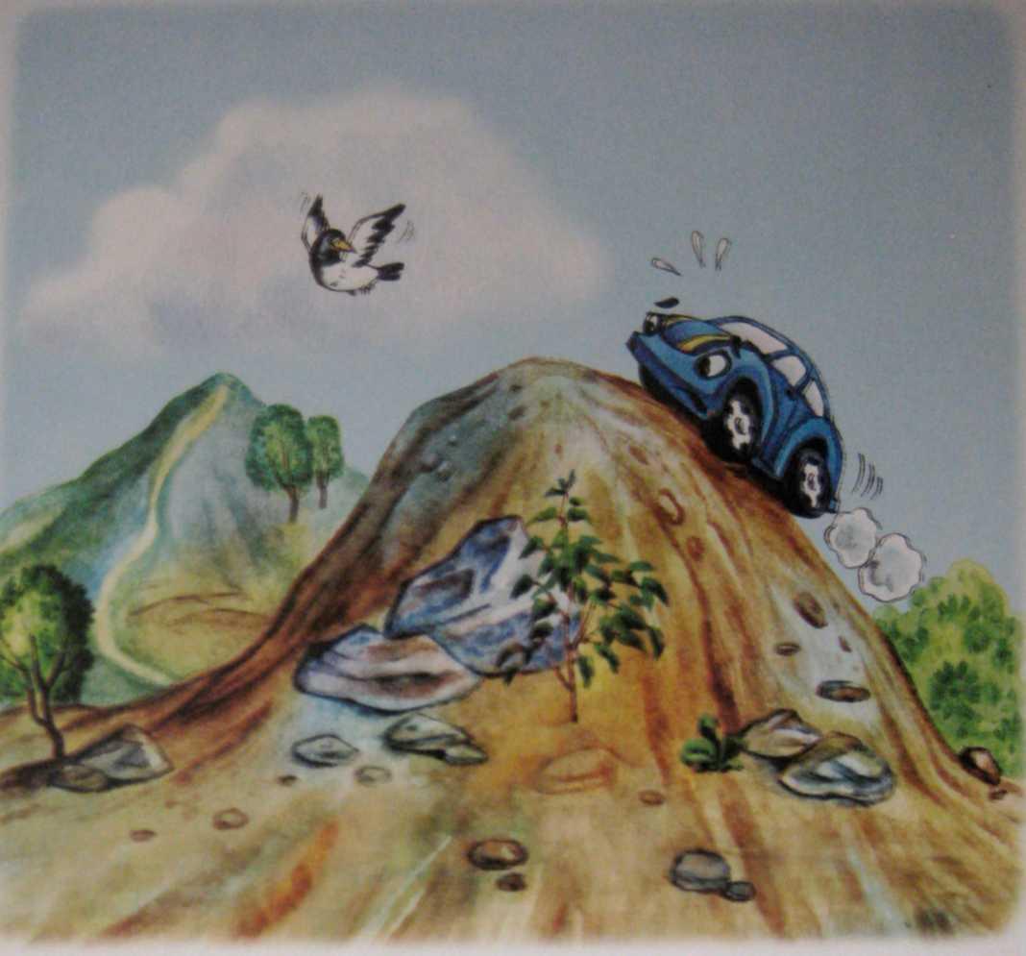
В горку только поднялись —
И скорее мчимся вниз.
Рот раскрыть, улыбнуться. Высунуть язычок. Поднимать широкий язычок на верхнюю губу, опускать на нижнюю.

Slide 14
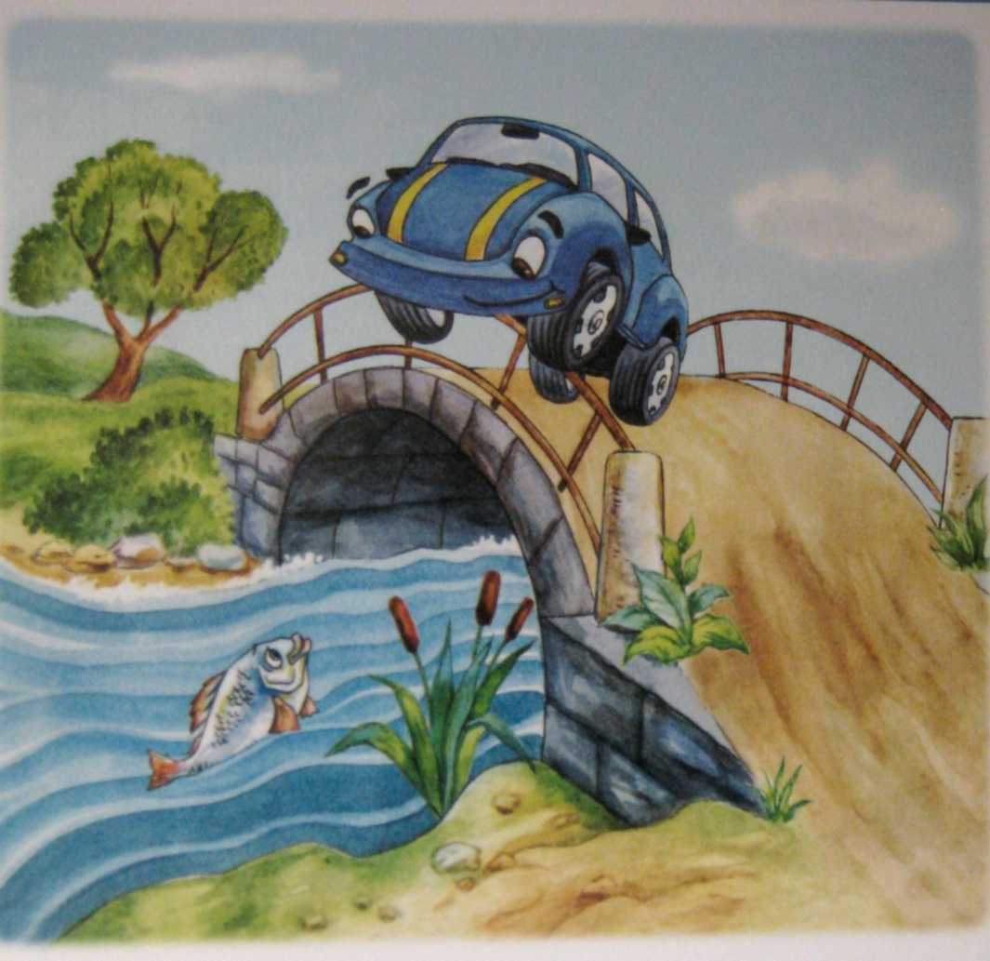
Мостик выгнулся дугой —
Проезжаем над рекой.
Рот открыть, улыбнуться. Зацепиться кончиком язычка за нижние зубы, спинку язычка выгнуть. Удерживать 3 — 5 сек.

Slide 15
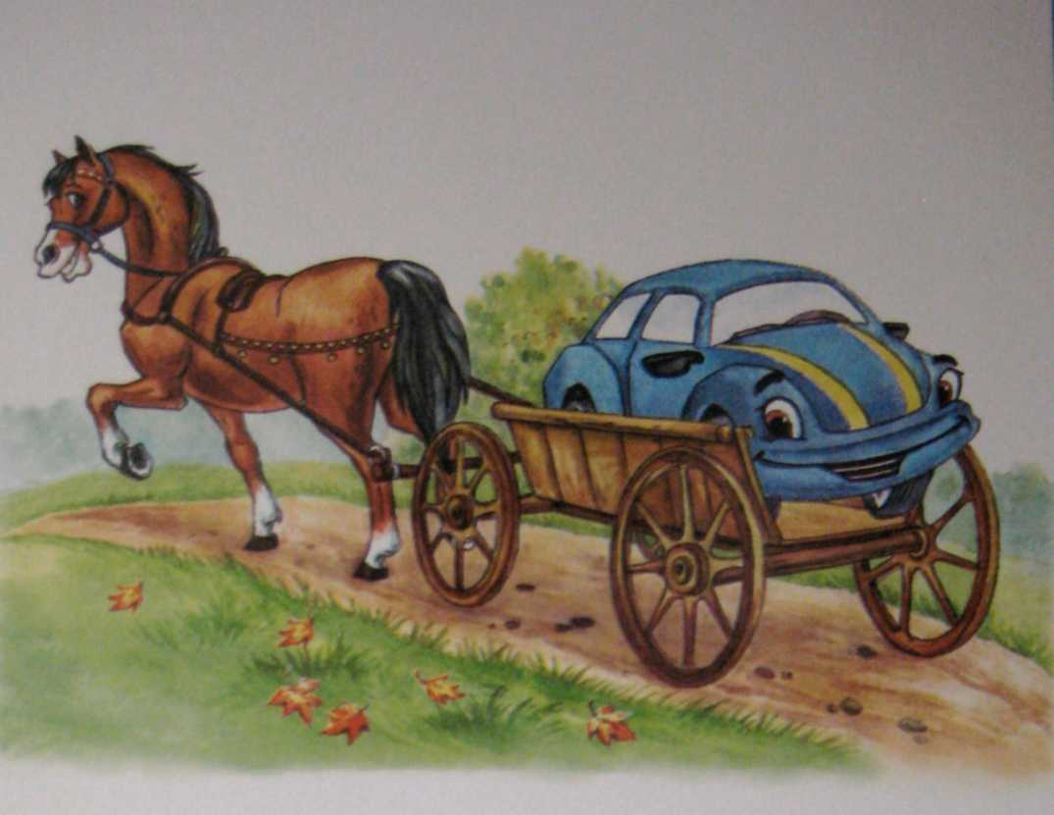
Пусть машинка отдохнет.
Нас лошадка подвезет!
Рот открыть, щелкать язычком, присасывая его к верхнему нёбу.. Подбородок неподвижен

Slide 16
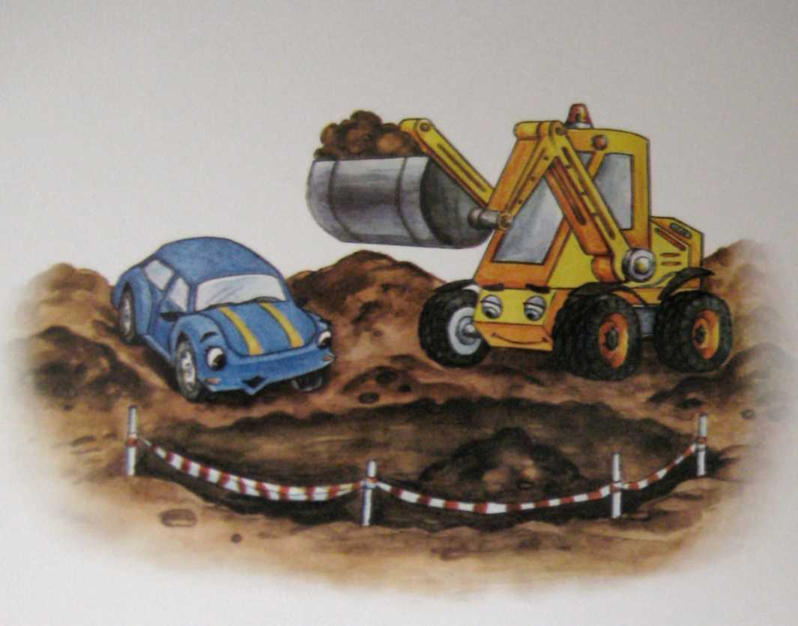
Экскаватор так хорош —
У него огромный ковш!
Открыть рот. Высунуть язычок и приподнять его края, чтобы он стал похож на ковш. Удерживать 3— 5 секунд.

Slide 17
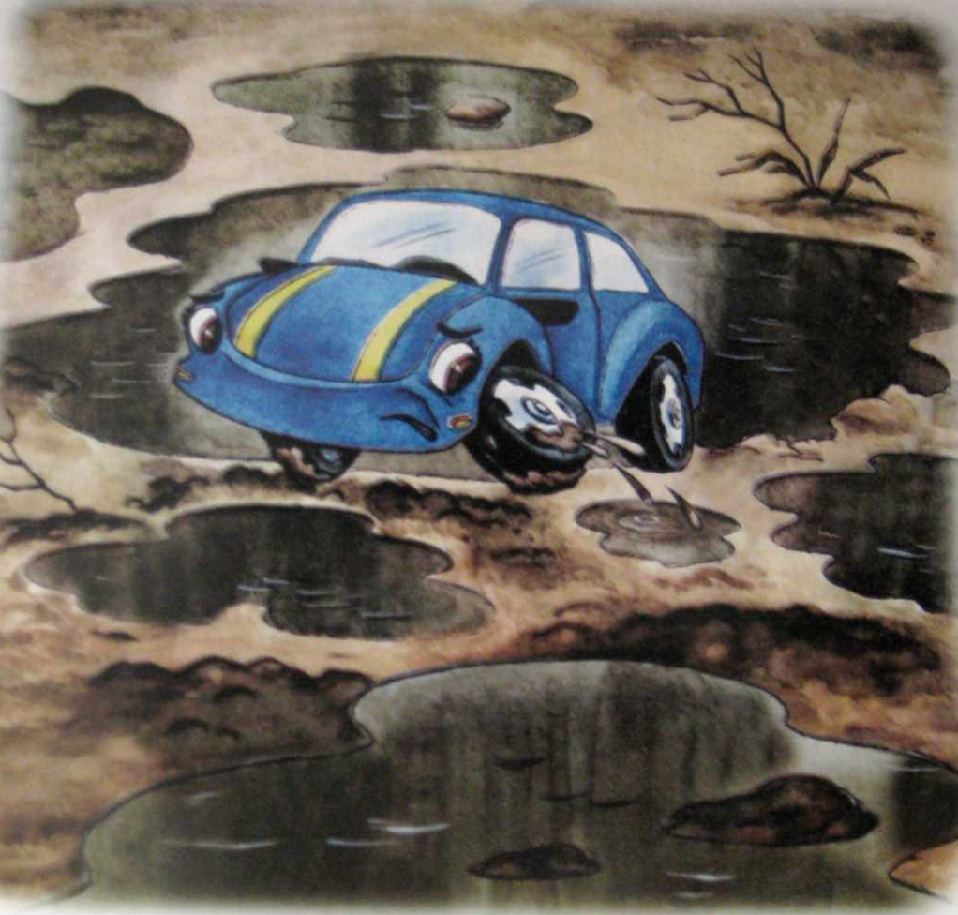
На дороге грязь, как каша. Не буксуй, машинка наша!
Рот открыть. Широким язычком быстро проводить вперед-назад по верхней губе. Произносить «бл-бл-бл-бл».

Slide 18
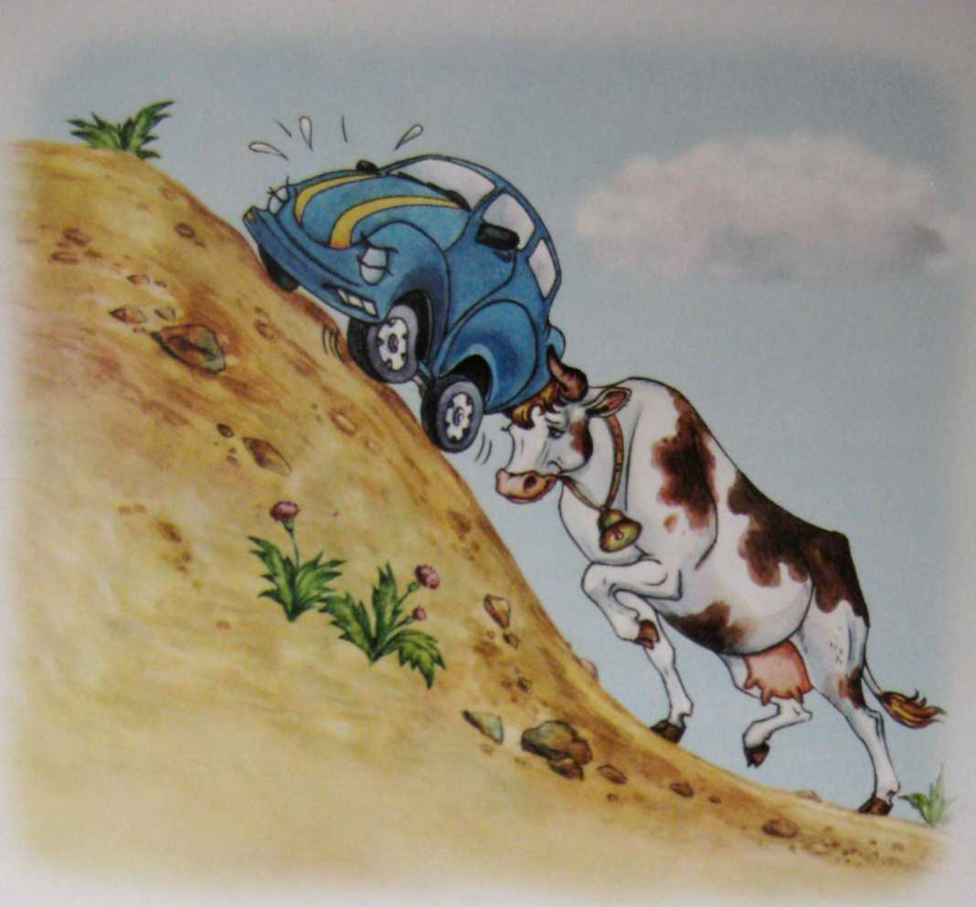
На пути опять преграда, — Подтолкнуть машинку надо.
Рот открыть, улыбнуться. Упереться кончиком язычка в верхние зубы, ритмично их толкать 5 — 7 раз.

Slide 19
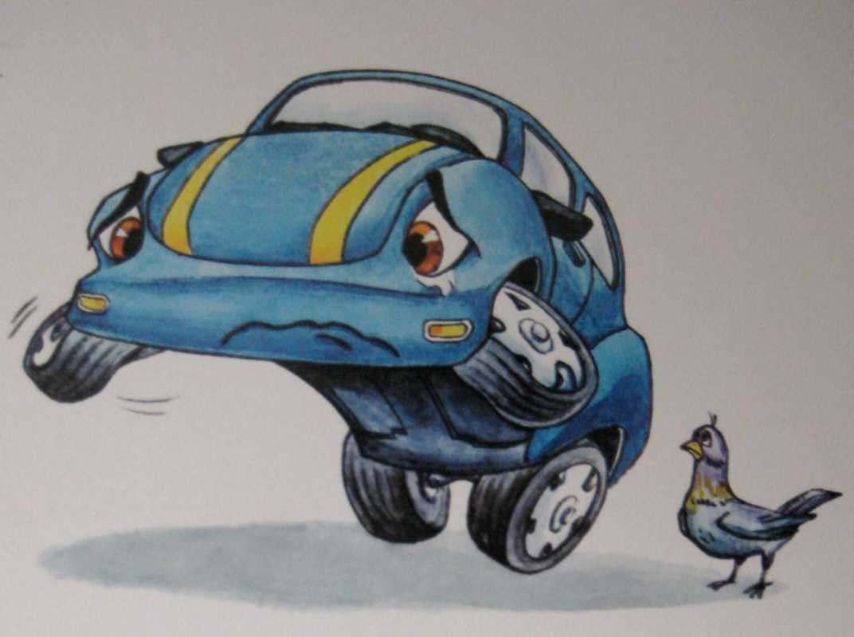
Не заводится мотор. Почини его, шофер!
Рот открыть. Широкий расслабленный язычок положить на нижнюю губу. Ритмично закрывать и открывать рот, произнося «па-па-па». Следить, чтобы язычок лежал на нижней губе

Slide 20
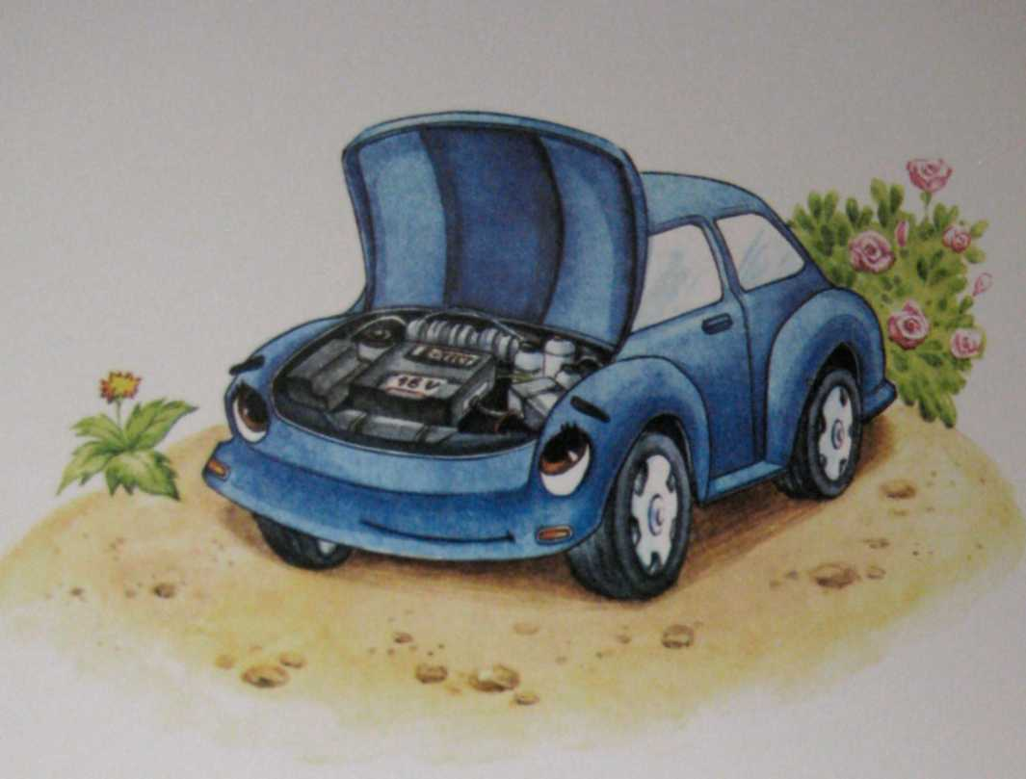
Нужно нам капот открыть И машину починить.
Рот открыть, присосать широкий язычок к верхнему нёбу так, чтобы хорошо натянулась уздечка. Удерживать 5 —10 секунд.

Slide 21
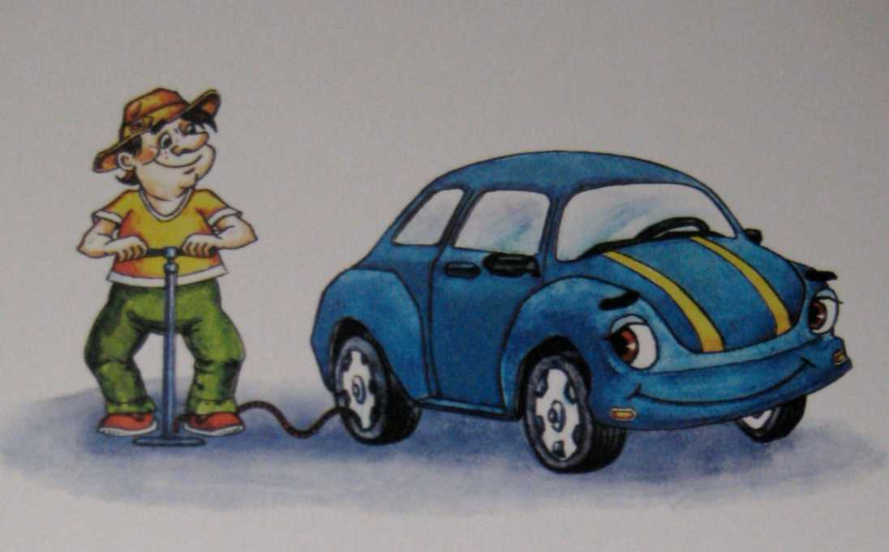
Поработаем насосом — Подкачаем все колеса!
Рот открыть, присосать широкий язычок к верхнему нёбу, чтобы хорошо натянулась уздечка. Ритмично закрывать и открывать рот, не отрывая язычок от нёба.

Slide 22
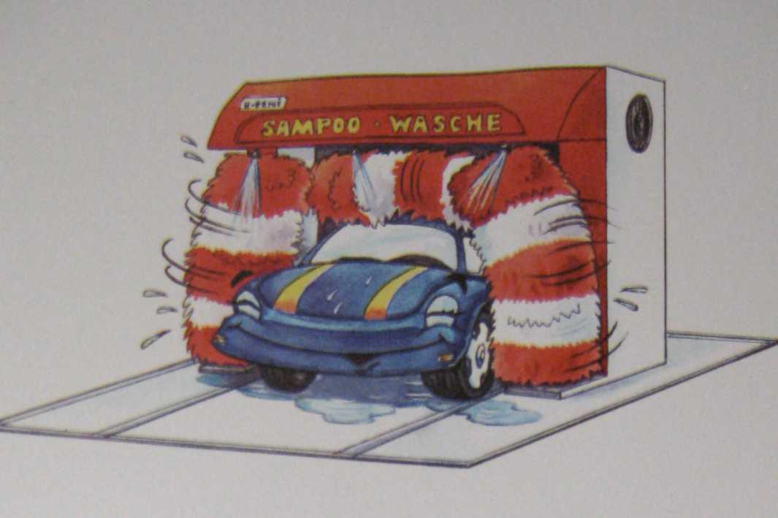
Щетки тут взялись за дело, И машинка заблестела.
Рот открыть, улыбнуться. Кончиком язычка проводить влево-вправо по внутренней стороне верхних, а затем нижних зубов. Выполнять движение 5-20 раз.

Slide 23
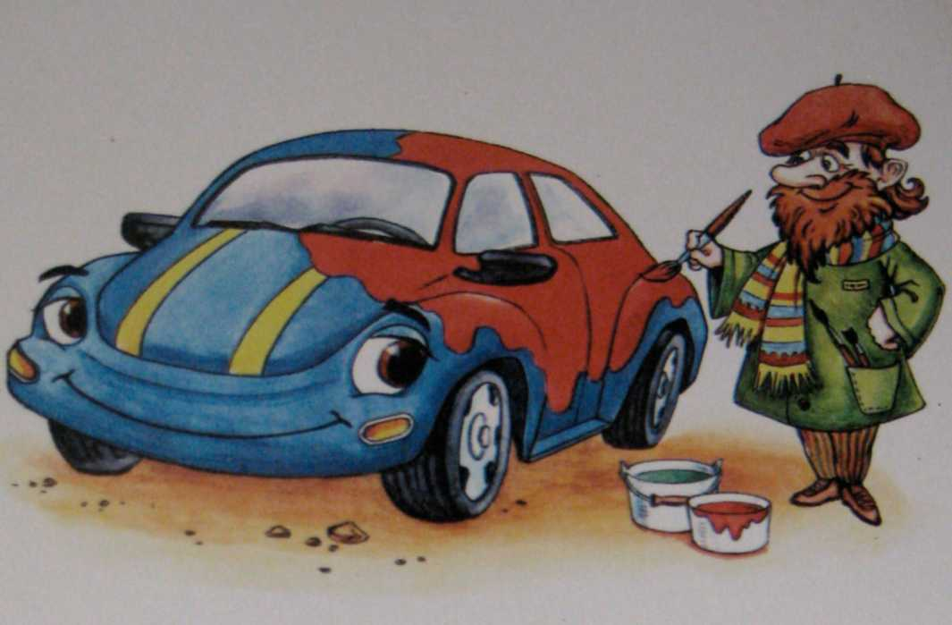
Кисточкой машину красим - Будет всех она прекрасней.
Рот раскрыть. Провести кончиком язычка вперед-назад по нёбу. Выполнить движение 5 — 7 раз

Slide 24
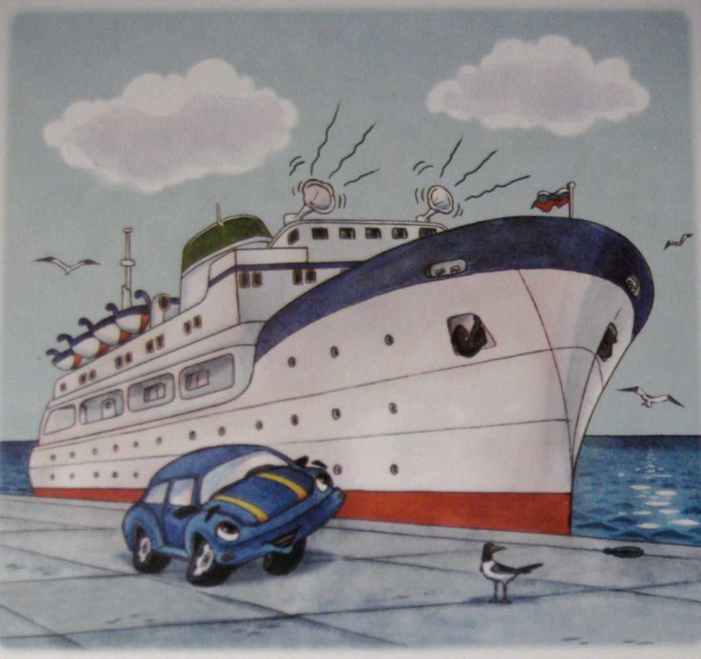
По пути заедем в порт. Погуди нам, пароход.
Рот приоткрыть, улыбнуться. Кончик язычка поставить на верхние зубки с внутренней стороны, гудеть горлышком: «ы-ы-ы». Выполнять 3 — 5 секунд.

Slide 25
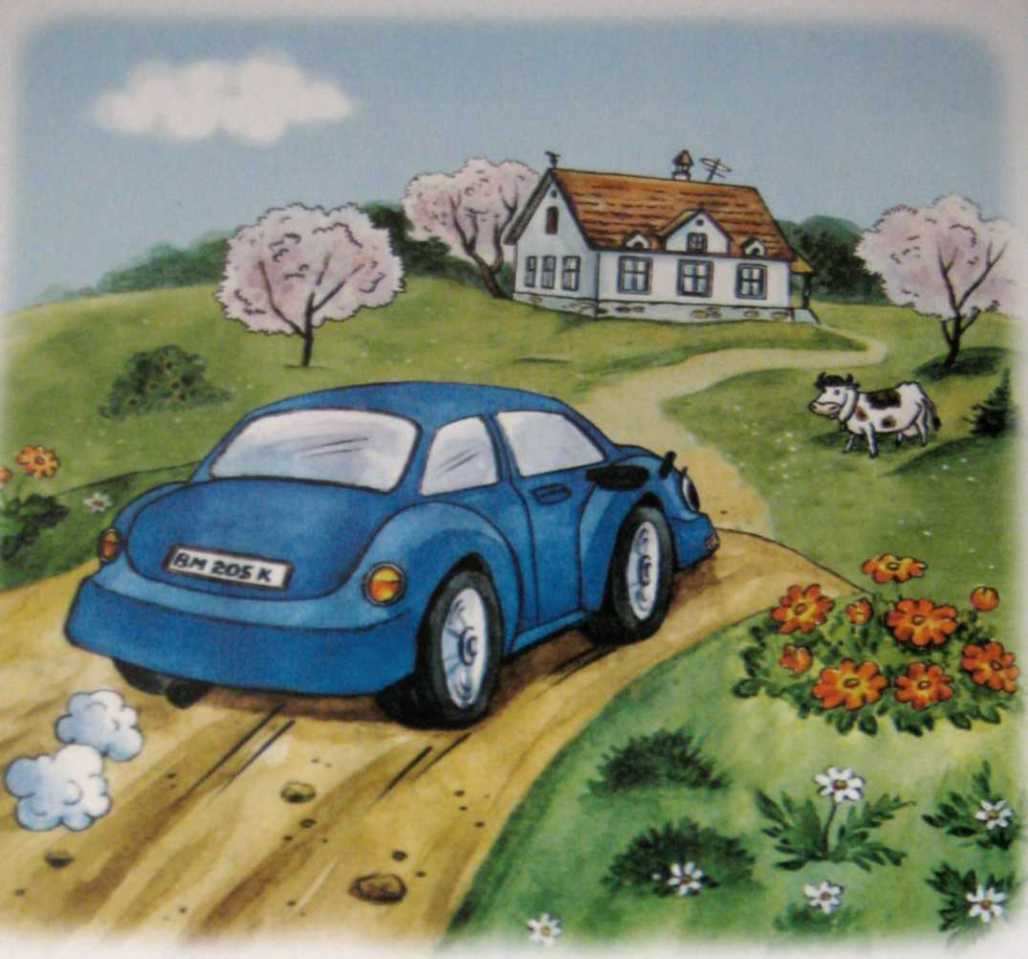
Радостно мотор шумит — К дому путь теперь лежит!
Подуть на сомкнутые расслабленные губы: «бр-бр-бр-бр».

Slide 26
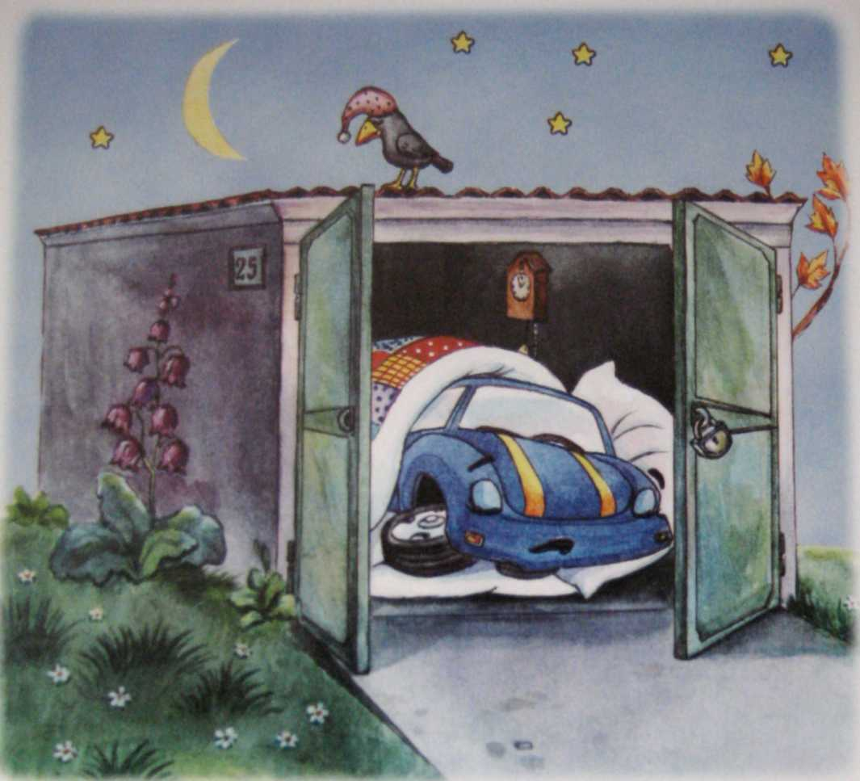
Закрывается гараж. Путь теперь окончен наш.
Рот открыт. Язычок спокойно лежит внутри полости рта. Меделенно закрыть рот

